Slide 1
CARMA-AFFECT · 方法重构
现在我们在做什么？
不是让模型盲目使用更多历史，而是教它判断：
哪段历史值得用，哪段应该放弃。
01
02
03
看懂当前状态
比较历史效用
风险过高就回退
CARMA-Affect · 研究进度说明
01
Notes:
这一页先把研究目标说简单：我们不是追求历史越多越好，而是要学会安全地选择历史。
整套方法围绕三个动作展开：理解当前情感、判断每条历史的作用、风险高时回退。
[Sources]
- Internal research contract: docs/10_教师三点整合后的科研全流程_2026-08-08.md

Slide 2
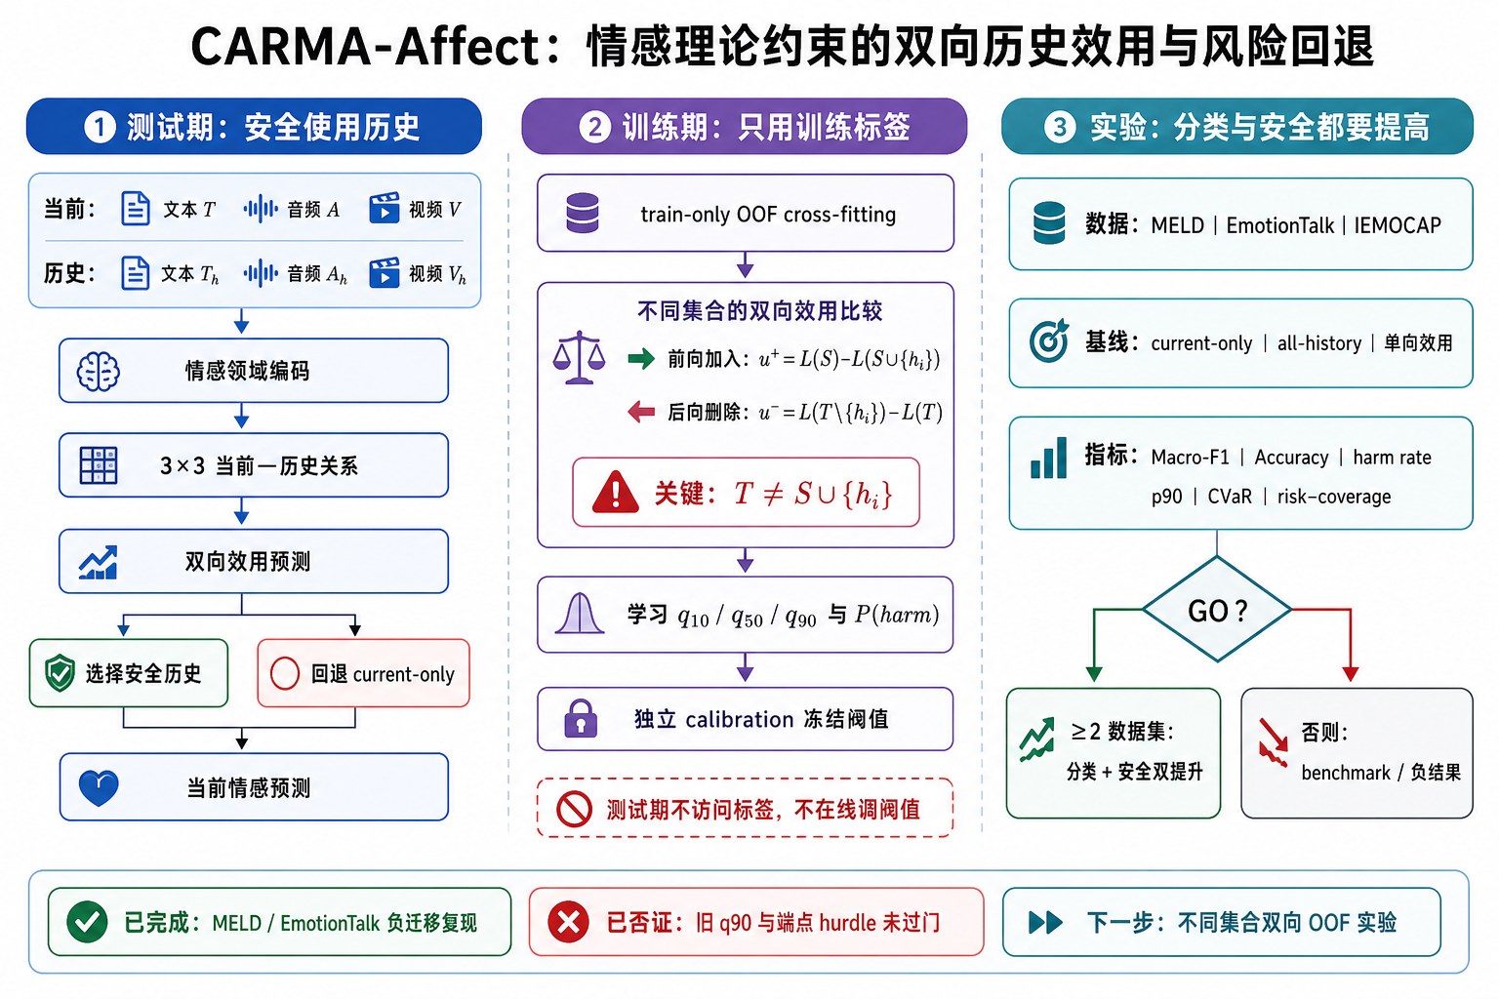
Notes:
这张图只看三栏：左栏是测试时怎么用历史；中栏是训练时怎么学双向效用；右栏是实验怎么判定成功。
底部状态条把已经完成、已经失败和下一步分开，避免把研究计划误写成实验结果。
[Sources]
- User-provided visual reference: C:/Users/Lenovo/AppData/Local/Temp/codex-clipboard-979ba011-08b8-40e2-badd-e456c8432677.png
- Image2-generated project asset: assets/carma_affect_image2_workflow_20260808.png
- Internal protocol: experiment/configs/bidirectional_emotion_utility_v1.json

Slide 3
第一处改动
把“当前”和“历史”拆成六条情感信息流
当前
历史
模型此刻要判断的内容
同一个人在当前时刻之前的内容
文本 T
音频 A
视频 V
文本历史 Tₕ
音频历史 Aₕ
视频历史 Vₕ
为什么要拆开？
同一段历史，在不同当前状态下可能有帮助，也可能误导。
CARMA-Affect · 研究进度说明
03
Notes:
以前容易把所有内容一起送进多模态模型。现在我们先明确区分当前和历史，共六条流。
这样做是为了回答更具体的问题：某一条历史在当前状态下究竟是帮助还是干扰。
情感理论、VAD、情感转移和领域编码器会作为这六条流的额外信息，而不是用历史金标签作弊。
[Sources]
- Internal method contract: docs/10_教师三点整合后的科研全流程_2026-08-08.md
- emotion2vec: https://doi.org/10.18653/v1/2024.findings-acl.931
- EmoBERTa: https://arxiv.org/abs/2108.12009

Slide 4
第二处改动 · 核心方法
同一段历史，要从两个方向检查
前向加入
后向删除
把候选历史 hᵢ 加入集合 S，
看预测损失有没有下降。
从另一个集合 T 中删掉 hᵢ，
看预测损失会不会上升。
u⁺ = L(S) − L(S∪{hᵢ})
u⁻ = L(T\{hᵢ}) − L(T)
关键：T ≠ S∪{hᵢ}。否则两个方向其实是同一个计算，不能算真正的双向创新。
CARMA-Affect · 研究进度说明
04
Notes:
可以把它理解成球员阵容：一方面看把球员加入阵容有没有帮助，另一方面看从另一套阵容删掉他会不会变差。
如果加入和删除使用的是完全同一个集合，两次计算会代数相等，就没有真正的新信息。
因此代码会直接拒绝退化任务，并进一步学习两个方向的不对称和风险分布。
[Sources]
- Implementation: experiment/src/hva_affect/bidirectional_emotion_utility.py
- Contract tests: experiment/tests/test_bidirectional_emotion_utility.py

Slide 5
第三处改动
准确率提高还不够，安全性也必须提高
分类门
安全门
回答：情感判断准不准？
回答：使用历史会不会伤害当前判断？
Macro-F1
Accuracy
weighted-F1
+
harm rate
p90 / CVaR
risk–coverage
只有两道门同时通过，并且至少在 2 个数据集上稳定复现，才判 GO。
CARMA-Affect · 研究进度说明
05
Notes:
老师要求情感任务必须有效，所以我们把分类指标设为硬门，而不是只做风险分析。
同时也不能只看准确率，因为平均更准不代表每个查询都更安全。
确认性成功要求至少两个数据集上，分类和安全同时改善，并优于最强单向基线。
[Sources]
- Frozen evaluation contract: experiment/configs/bidirectional_emotion_utility_v1.json
- Negative-transfer benchmark: docs/08_双数据集负迁移Benchmark探索报告_2026-08-07.md

Slide 6
当前进度
方法路线已经搭好，但新方法还没有被证明成功
已完成
MELD / EmotionTalk 负迁移复现；新流程、双向效用和 3×3 接口完成；41 项测试通过。
已否证
旧 q90 安全门和端点 hurdle 没有过门；无效 float32 缓存已经隔离，不能当成功结果。
正在做
生成不同集合的 train-only OOF 概率，比较双向、单向、情感约束和 3×3 关系。
现在可以说：问题真实、研究合同和核心接口已完成。
现在不能说：新方法已经提高准确率或已经通过测试集。
CARMA-Affect · 研究进度说明
06
Notes:
这一页是最重要的边界：当前完成的是问题证据、研究合同和方法实现准备，不是最终方法效果。
下一步必须重新生成四组不同集合概率 P(S)、P(S+h_i)、P(T)、P(T-h_i)，再做真实训练集实验。
calibration、internal holdout 和 external test 仍然封存，不能用来反复调参。
[Sources]
- Readiness record: results/bidirectional_emotion_utility_v1_readiness.json
- Current status: docs/06_当前进度与下一步.md
- Endpoint diagnostic: docs/09_EmotionTalk端点效用诊断与两部式修复决策_2026-08-07.md

